Slide 1
Отчет по дисциплине
«Проектная деятельность»
________________________________
Лаборатория внутренней разработки
«Карты дисциплин»
Научный руководитель:
Ст.преп. кафедры «Информационная безопасность» Осьмин Владимир Вячеславович Консультанты:
Панин Максим Сергеевич 201-351
Кириллов Даниил Павлович 201-322

Slide 2
Участники
ФИ | Группа | Роль в проекте
Бунаков Владислав Евгеньевич | 211-727 | Тимлид, Унификация
Синьковский Владислав Антонович | 221-332 | РПД, Учет успеваемости
Богомолов Алексей Алексеевич | 221-332 | Backend
Сизов Егор Александрович | 211-322 | Frontend
Барканов Матвей Александрович | 231-3210 | Backend
Савиди Георгий Антонович | 231-321 | Frontend

Slide 3
Аннотация
В рамках проекта от Лаборатории внутренней разработки по проекту «Карты дисциплин» нашей командой в прошлом учебном году был разработан сервис по формированию проектов КД с учетом дальнейшей доработки пользователем в сохраненном файле Excel в ручном режиме .
В 2023-2024 учебном году данный сервис значительно переработан и дополнен новым функционалом визуального редактирования КД:
Переработана и отлажена система авторизации;
Разросшийся функционал разделен режимы обработки данных;
Разработана возможность экспорта данных АУП в формате XML;
Проведена работа над оптимизацией процесса развертывания приложения на сервере.
В данном отчете представлены описание проекта, процесс разработки и результаты.

Slide 4
Цель проекта на 2023-2024 год
Целью данного проекта является автоматизация процесса создания карт дисциплин (КД) на основе выгрузок данных из академических учебных планов, созданных в системе 1С ПРОФ с дальнейшей доработкой на основе разработанного функционала ВИЗУАЛЬНОГО РЕДАКТИРОВАНИЯ КД:
предоставление пользователю возможности оперирования элементами интерфейса способом Drag-and-drop (в переводе с англ. – «тащи-и-бросай») при помощи манипулятора «мышь»;
разработка подсистемы управления Группировками.
Группировка это логическое объединение взаимодополняемых дисциплин учебного плана, выделенных одним фоновым цветом.

Slide 5
Задачи проекта на 2023-2024 год
Разработать интерфейс проверок учебных планов.
Дополнить режим редактирования АУП функциями создания, удаления, копирования АУП.
Дописать редактирование шифров дисциплин в учебном плане.
Разработать интерфейс администратора.
Создание сервиса восстановления пароля, использующего почту пользователя.
Разработка базы данных для хранения данных о Унификации.

Slide 6
Результаты проекта
Переход на новую технологию сборки клиентской части проекта «Vite»

Slide 7
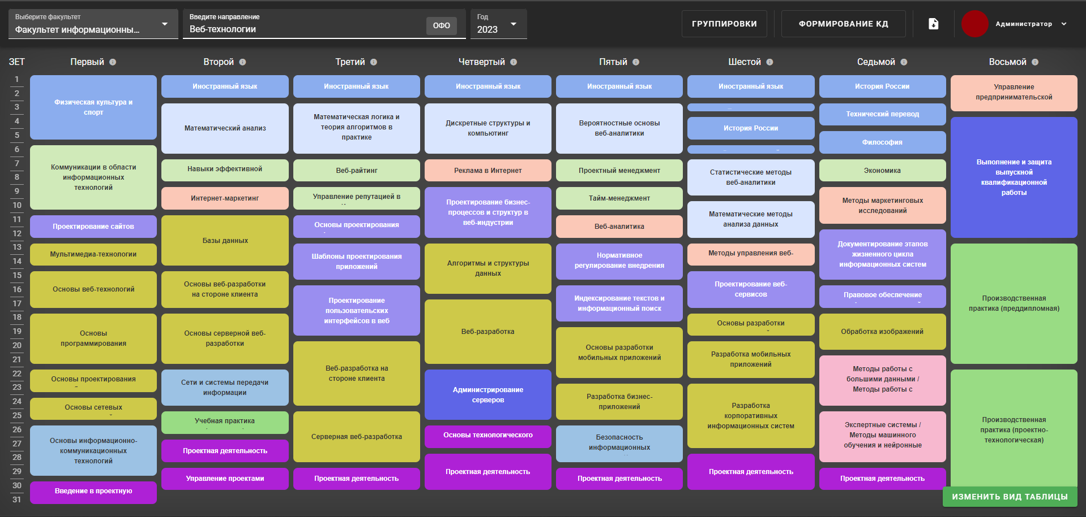
Результаты проекта
Интерфейс веб-приложения:
https://kd.mospolytech.ru/

Slide 8
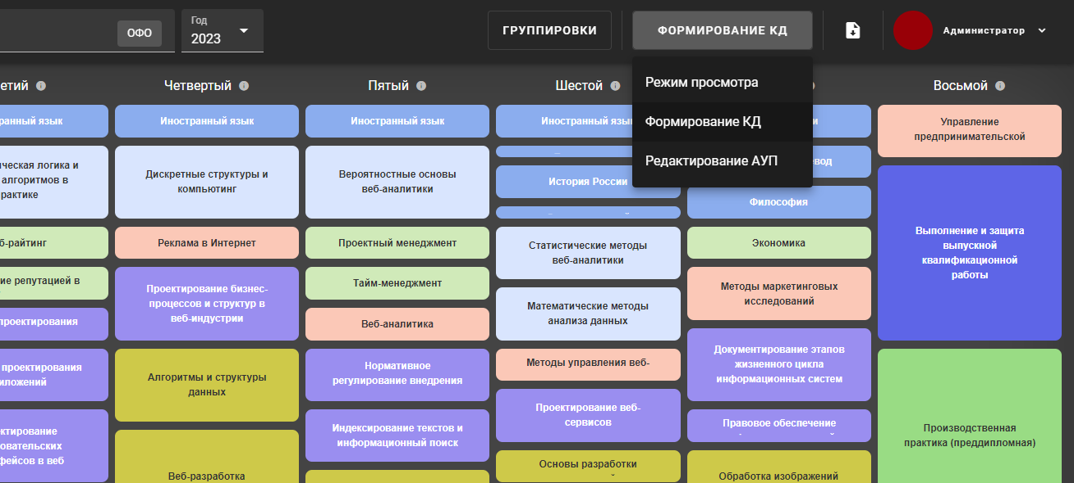
Результаты проекта
В зависимости от выданных прав пользователь может переключаться между различными режимами.

Slide 9
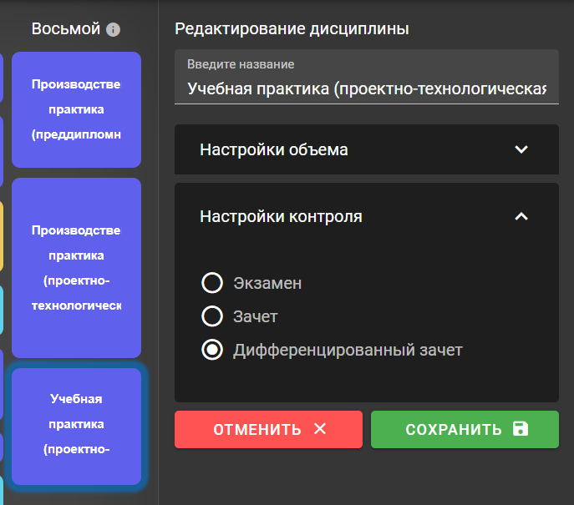
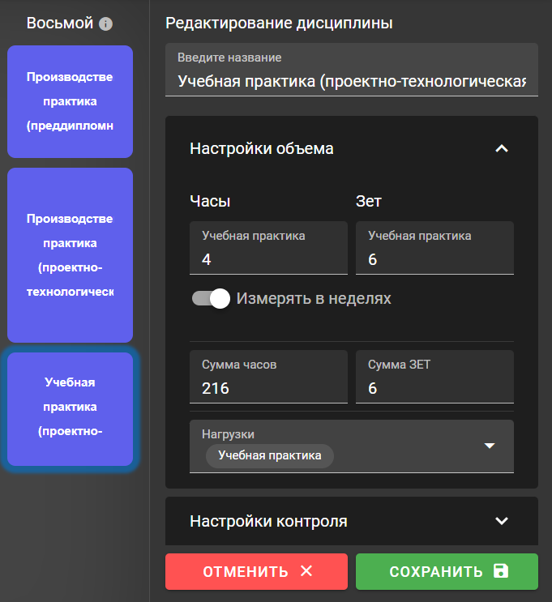
Результаты проекта
Возможность редактирования элементов

Slide 10
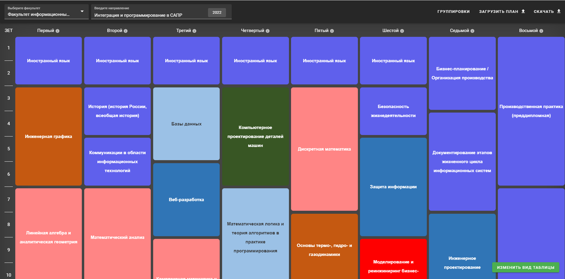
Результаты проекта
Проект карты дисциплин, сформированный
на основе данных выгрузки в формате *.xlsx из 1С ПРОФ

Slide 11
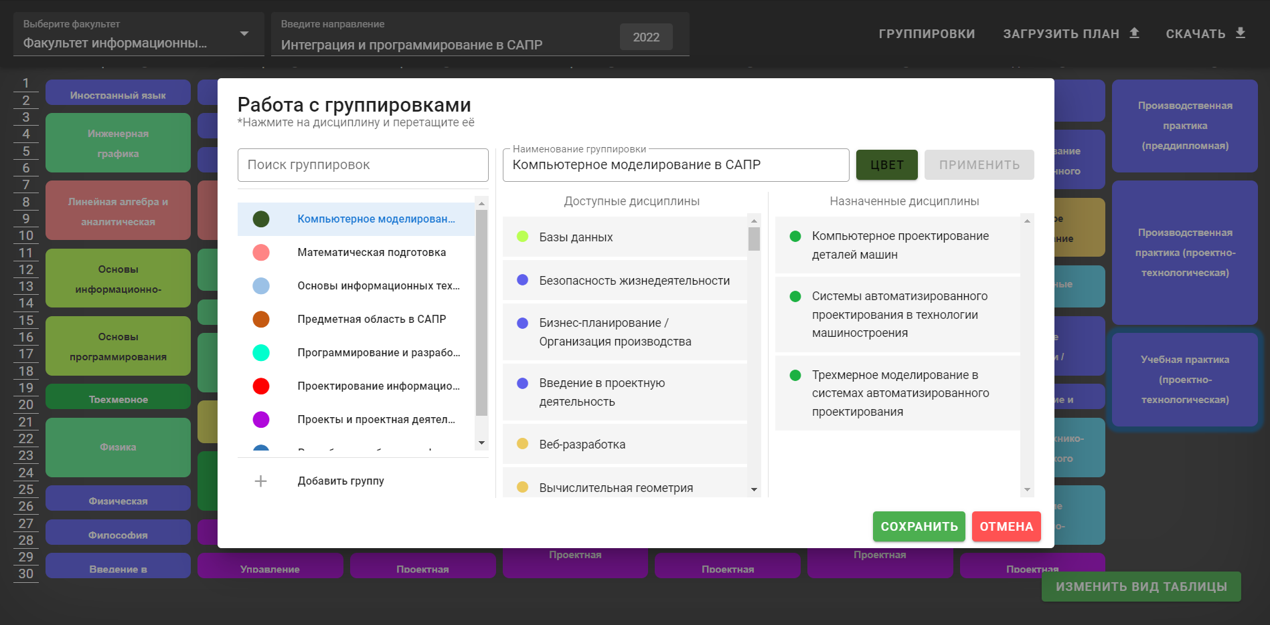
Результаты проекта
Реализован функционал создания и управления Группировками элементов учебного плана
Создать, отредактировать, удалить группировку у дисциплины.

Slide 12
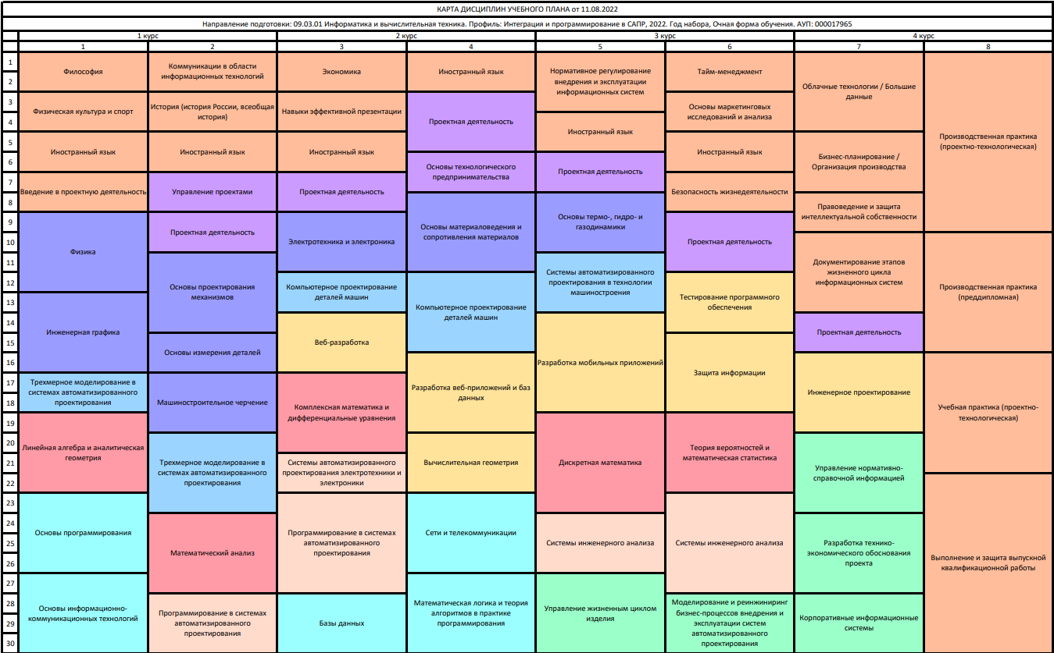
Результаты проекта
Проект карты дисциплин, сохранённый в формате *.xlsx

Slide 13
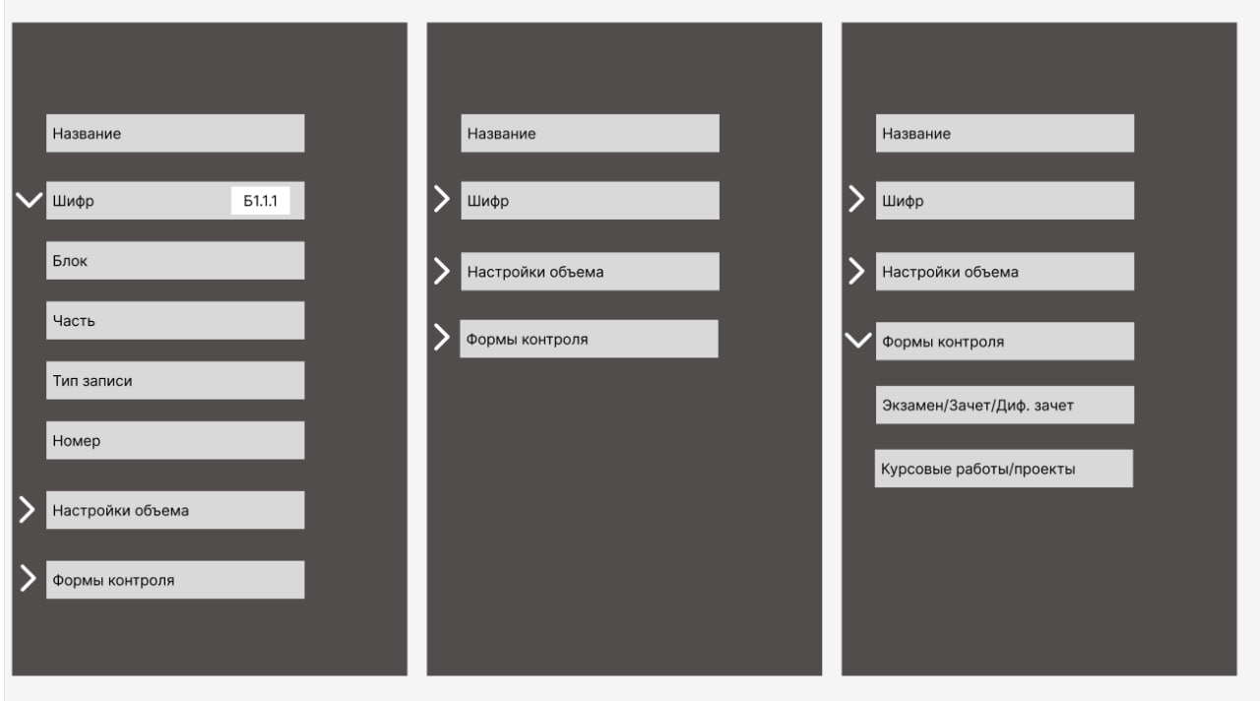
Макеты элементов сайта

Slide 14
Ссылки
Техническое задание обеспечивающие получение выгрузки данных из 1С ПРОФ в формате *.xlsx
Инструкция по формированию карты дисциплин В инструкции содержатся видео-ролики, демонстрирующие основные этапы создания КД
Веб-приложение по формированию КД: https://kd.mospolytech.ru/

